Slide 1

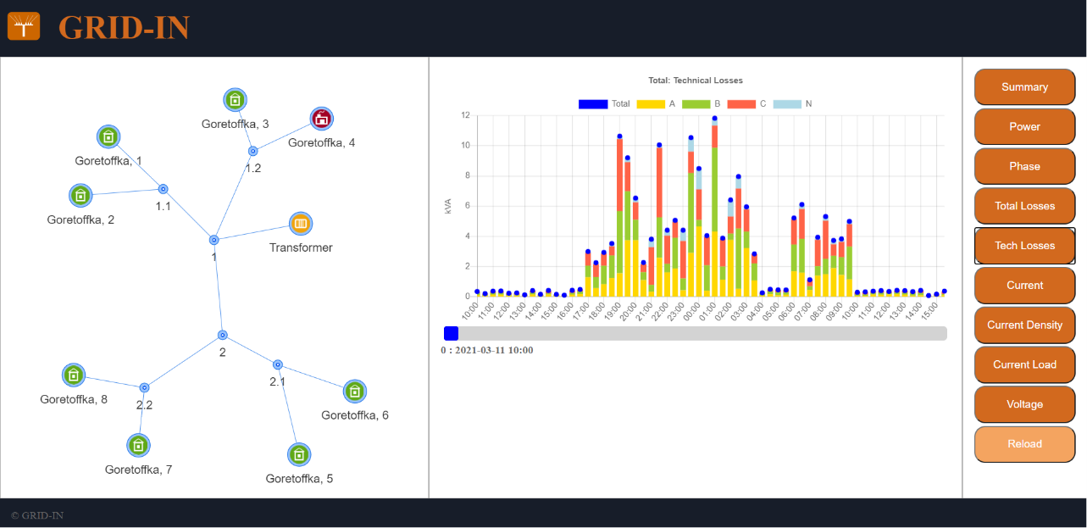
GRID-IN Система оптимизации потерь электроэнергии grid-in.com
GRID-IN – система оптимизации потерь электроэнергии в сетях низкого напряжения
Текущее состояние проекта:
Разработан прототип системы
Успешно пройдены испытания на реальных данных
Разработан сайт с демо-версией системы ( www.grid-in.com )
Ведутся переговоры с сетевыми компаниями по пилотным зонам
Подготовлены заявки на патенты:
  Способ идентификации фаз потребителей
  Способ выявления и локализации безучётного потребления

Slide 2
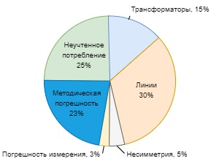
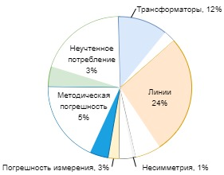
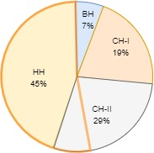
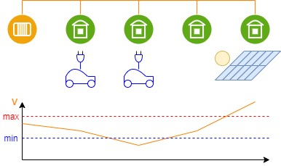
GRID-IN Система оптимизации потерь электроэнергии grid-in.com
Структура потерь
Эффект от внедрения GRID-IN
Основные преимущества для сетевых организаций
Сокращение потерь электроэнергии
Оперативный мониторинг сети
Сокращение эксплуатационных затрат
Соответствие требованиям регуляторов
Контроль качества электроэнергии
Улучшение имиджа компании
По классу напряжения
В сети НН и на ТП 0.4кВ
Сокращение потерь в сети НН до 54%
Влияние ВИЭ
Notes:
Задача энергоэффективности – это фундаментальная задача энергетики. Она была, есть и всегда будет актуальной. Полностью устранить потери нельзя, их можно только минимизировать. При этом, ищется оптимальный компромисс между стоимостью потерь и затратами на их минимизацию. Этой задачей занимаются:
- на уровне государства, нормируя потери электроэнергии;
- на уровне бизнеса, инвестируя деньги в программы энергоэффективности;
- на уровне научного сообщества, разрабатывая новые решения и технологии.
Давайте взглянем на усредненную структуру потерь, на основе данных американского института энергетики (EPRI). Основная доля потерь приходится на сети низкого напряжения. Т.к. нашим решением мы также определяем потери в трансформаторе, то мы немного вторгаемся в область среднего напряжения. Если, в свою очередь структурировать потери в сети низкого напряжения, то мы увидим, что кроме технических потерь в линиях и трансформаторе присутствует большая доля неучтенного потребления и методической погрешности, которые не позволяют локализовать очаги потерь.
Сейчас повсеместно внедряются умные счетчики и у нас, и за рубежом. Они преподносятся, как панацея от потерь электроэнергии. На самом же деле это не так, поскольку:
Со старыми счётчиками использовались старые методики расчёта потерь с неприемлемой методической погрешностью. С новыми счётчиками продолжают пользоваться теми же методиками, при которых возможности смарт-счётчиков остаются невостребованными. По сути, решается только задача автоматизированного сбора и обработки данных для целей коммерческого учёта.
Внедрение нашего решения, за счет передовых методов анализа измерительной информации, дает сокращение потерь более чем на 50%. Кроме оперативного выявления безучётного потребления и предельно-точного вычисления технически-обоснованных потерь, наше решение позволяет производить оперативный мониторинг сети, сократить эксплуатационные затраты, контролировать качество электроэнергии. А также учитывает влияние распределённой микрогенерации на сеть и позволяет на основе полученных данных производить реконфигурацию сети.
Расчёт производится пофазно, что позволяет определить потери из-за несимметрии 3-фазной системы. Идентификация фаз нагрузок происходит автоматически.

Slide 3
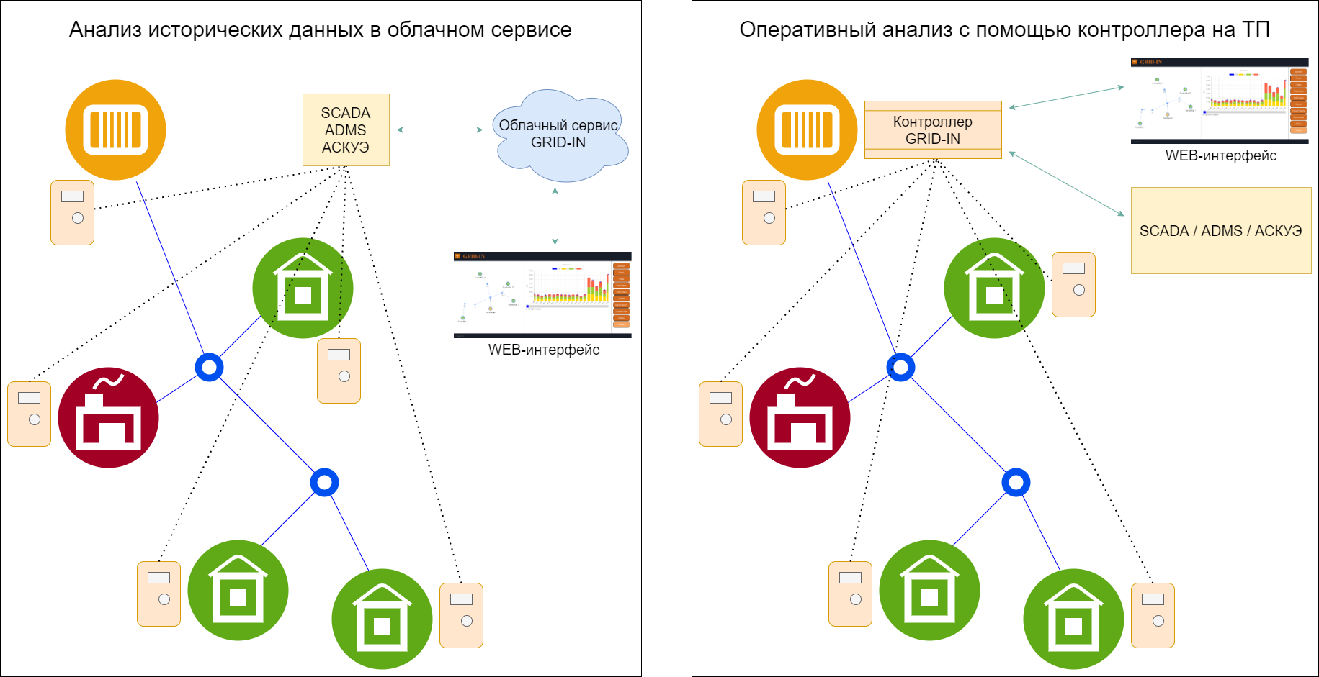
GRID-IN Система оптимизации потерь электроэнергии grid-in.com
Варианты исполнения
Notes:
Как выглядит наше решение? Мы предлагаем два варианта исполнения – это либо облачный сервис для оффлан расчетов на исторических данных, либо контроллер, устанавливаемый на трансформаторной подстанции, с возможностью выполнения распределенных вычислений для оперативного мониторинга параметров сети.
Установка контроллеров обеспечивает: полноценный мониторинг сети в зоне действия данной трансформаторной подстанции; массовые параллельные вычисления по всем трансформаторным подстанциям; и, что не маловажно, поэтапность внедрения по мере формирования балансовых групп.

Slide 4
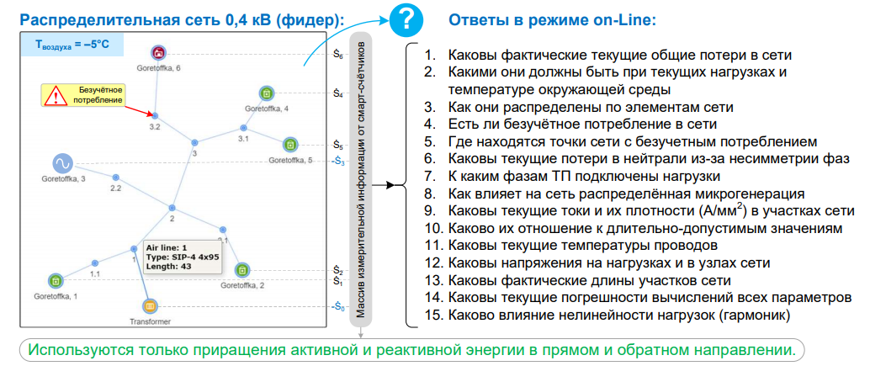
GRID-IN Система оптимизации потерь электроэнергии grid-in.com
Основные функции
Notes:
Функции нашей системы:
Предварительный анализ топологии сети и поступающих данных с целью расчета длин всех участков линий, идентификации фаз абонентов, выявления ошибок в паспортах линий
Далее, выявление конкретных точек неучтённого потребления, оперативный мониторинг потерь в линии в целом и каждом её элементе, а также расчёт основных режимных параметров: напряжений в каждом узле, токов и падений напряжения – в каждом элементе сети.

Slide 5
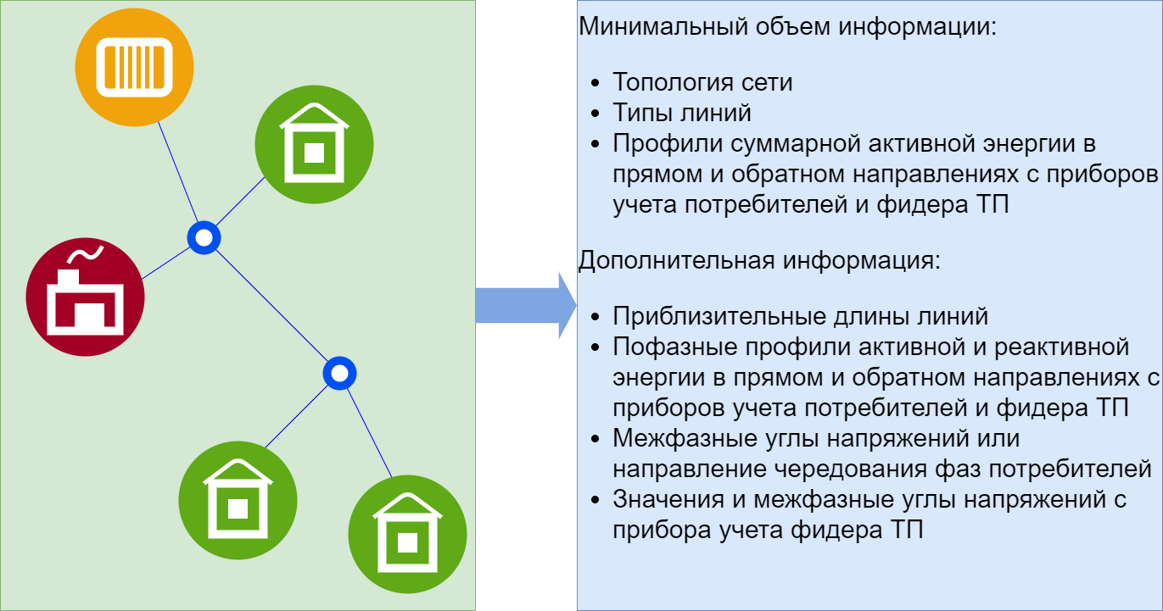
GRID-IN Система оптимизации потерь электроэнергии grid-in.com
Необходимые данные
Notes:
Мы работаем с минимальными объемами данных, которые можно снять даже вручную, но самый лучший вариант – это использование стандартной информации со смарт-счетчиков.

Slide 6
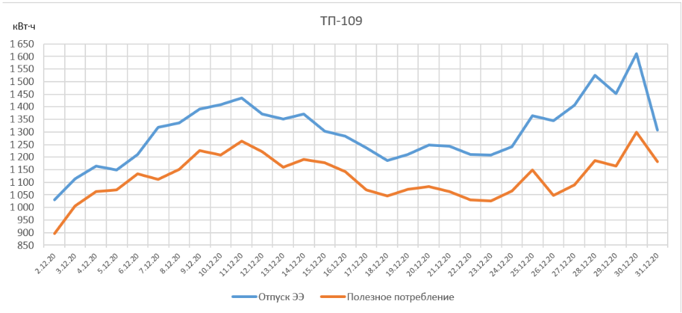
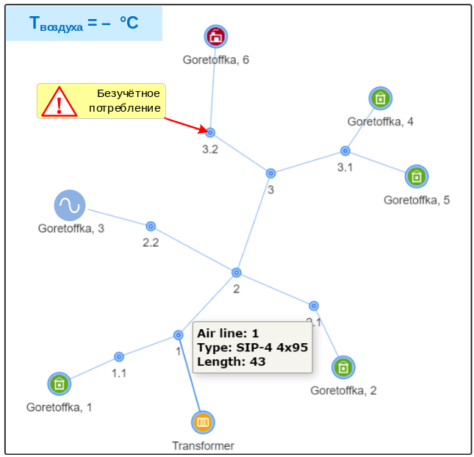
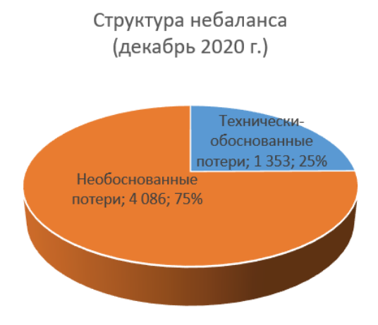
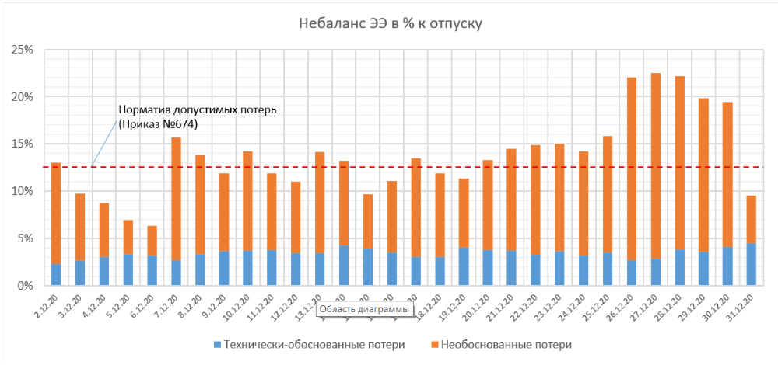
GRID-IN Система оптимизации потерь электроэнергии grid-in.com
РЕЗУЛЬТАТ обработки реальных данных (АО-Энерго):
Наше решение позволяет (в границах цифровой балансовой группы):
Точно рассчитать величину текущих технически-обоснованных потерь в сети НН, с учётом токовой нагрузки и метеоусловий;
Обнаружить факт безучётного потребления;
Указать точки необоснованных потерь на схеме сети.

Slide 7
GRID-IN Система оптимизации потерь электроэнергии grid-in.com
Научный вклад
Проблема | Решение GRID-IN
Большой объём данных (число ТП, сетевых элементов, потребителей) | Массовые параллельные вычисления в дешёвых одноплатных микро-ЭВМ, устанавливаемых на ТП и работающих только со своей небольшой группой счётчиков. Весь комплекс расчётов происходит на конкретном объекте (ТП). На верхний уровень передаются по запросу только результаты вычислений.
Недостоверность исходных данных: длин проводов, способов их прокладки | При известных типах проводов их фактические длины и сопротивления вычисляются алгоритмически на основе методик оптимизации в условиях неопределённости.
Влияния токовой нагрузки и метеоусловий на сопротивление проводов | Динамическая аппроксимация неаналитической функции сопротивления провода Z = f (I, T). Итеративная процедура расчёта токов при зависящих от них же сопротивлениях. Учёт динамики тепловых процессов в проводах (нагрев и остывание) на основе уравнения теплового баланса (лучеиспускание, джоулево тепло, конвекция).
Неизвестно распределение потребителей по фазам сети | Алгоритм идентификации фаз на основе корреляционного анализа и метода максимального правдоподобия.
Недоступны средние значения напряжений и токов потребителей на текущем интервале времени (1, …, 60 мин.). Рассинхронизация внутренних часов счётчиков с системным временем. | Используются только приращения энергий с контролем их меток времени. Требуемые значения токов и напряжений определяются методами оптимизации в условиях неопределённости.
Влияние распределённой микрогенерации | Инвариантность математической модели к известным направлениям энергии нагрузок (точек периметра сети)
Безучётное потребление | Оригинальный алгоритм оперативного контроля, обнаружения и локализации места безучётного потребления
Потеря данных при их передаче | Восстановление с контролируемой достоверностью на основе адаптивной цифровой фильтрации временных рядов
Отсутствует контроль точности расчётов | Каждый результат снабжается значением его текущей погрешности
Влияние нелинейности ВАХ нагрузок (гармоник) | Гармонический анализ токов в фазных проводах и нейтрали (перспектива)
Подготовлены заявки на патенты
Способ идентификации фаз потребителей
Способ выявления и локализации неучтенного потребления
Notes:
Нас часто упрекают в том, что рассчитать потери – это простейшая задача, не имеющая никакой новизны и оригинальности. Потери равны I квадрат на R. Но когда ни ток ни сопротивление не известны, а единственно доступной измерительной информацией являются нарастающие итоги энергии это становится нетривиальной задачей. Здесь перечислены основные проблемы, которые решает наш комплекс. Два из этих решений достаточно уникальны, чтобы их запатентовать. Заявки на эти патенты готовы, в ближайшее время мы их подадим.

Slide 8
GRID-IN Система оптимизации потерь электроэнергии grid-in.com
Объем рынка
30 млн. трансформаторных подстанций (ТП) в мире
3 млн. ТП в России (80 тыс. ТП покупается в год)
– 300 млрд. и 800 млн. руб. соответственно
3,5 млн. ТП в Европе (80 тыс. ТП покупается в год)
8 млн. ТП в США (250 тыс. ТП покупается в год)
Целевые сегменты рынка (каналы продаж)
Сетевые предприятия (службы транспорта ЭЭ)
Крупные производственные и коммерческие организации владеющие сетями НН с субабонентами
ТСЖ, СНТ, коттеджные поселки и другие владельцы электрических сетей
Интеграторы и разработчики ADMS, АСДУ и АСКУЭ
Конкуренты (прямые аналоги не известны)
Аналитические системы расчета потерь по статистическим данным (РТП-3, РАП, Ameren Loss Analysis, ETAP, Milsoft)
Системы оперативного контроля распределительных сетей (SE ADMS, Siemens Spectrum Power, Adaptrycity, AdvanGrid)
Параметр | Описание | 1 | 2 | G
Масштаб анализа | Детальный с точностью до элемента Обобщенный, средний по сети
Назначение | Оперативный контроль состояния Обобщенная аналитика за месяц или за год
Точность | Контролируемая до 5% Неконтролируемая свыше 25%
Технические средства | Используется существующая инфраструктура и уже имеющиеся данные Требуется дооснащение объектов дополнительным измерительным оборудованием
Исходная информация об объекте | Используется существующая априорная и измерительная информация, автоматически проводится идентификация фаз и рассчитываются актуальные длины линий Требуется детальная информация о сети, ошибки не допускаются

Slide 9
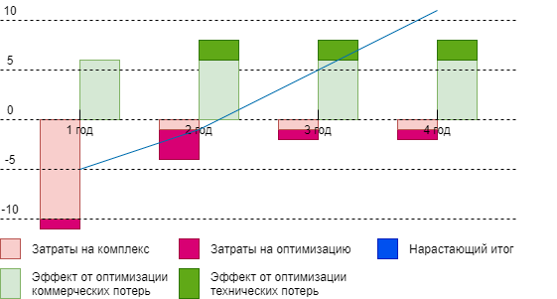
GRID-IN Система оптимизации потерь электроэнергии grid-in.com
Экономический эффект для Заказчика
Модель сетевого предприятия:
Эксплуатирует 100 ТП-0,4 кВ
Закупает 100 ГВт*ч энергии в год за 150 млн. руб.
(1 млн.кВт*ч на одну ТП по цене 1,5 руб./кВт*ч)
Общие потери (небаланс) 15 млн. руб. в год (при 10% потерь и их снижении на 50%)
Окупаемость – на второй год применения системы:
Экономические индикаторы
Цена решения для одной средней ТП (50 приборов учета): 100 000 р. (2 000 р. на один прибор учета)
1 год технической поддержки для одной средней ТП: 10 000 р. (200 р. на один прибор учета)
Окупаемость проекта (млн. руб.)
Год | Объем продаж (ТП) | Выручка | Затраты на разработку и поддержку | Затраты на оборудование | Нарастающий итог
2021 | 10 | 1 | 20 | 0,1 | -19,1
2022 | 100 | 10.1 | 20 | 0,3 | -29,3
2023 | 3 000 | 301.1 | 30 | 1 | 240,8
2024 | 5 000 | 531.1 | 30 | 2 | 739,9
2025 | 10 000 | 1081.1 | 30 | 3 | 1788

Slide 10
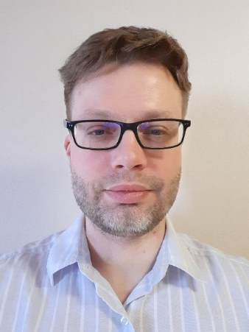
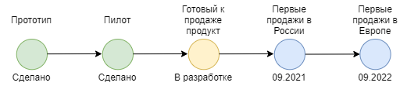
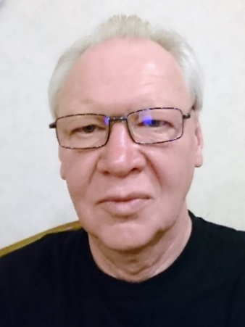
GRID-IN Система оптимизации потерь электроэнергии grid-in.com
Команда проекта
С момента начала финансирования, к проекту готовы присоединиться:
Николай Линников (Sales)
Константин Лучников (аналитик и тест-инженер)
Максим Горозий (fullstack разработчик)
Иван Лукьянчук (embedded разработчик)
Константин Войтенко (схемотехник)
Дорожная карта
Спасибо за внимание!
Иван Алымов +7(903)771-02-02
Игорь Жданов +7(928)840-98-92
mail@grid-in.com
www.grid-in.com
Иван Алымов – CEO
Эксперт в разработке и продвижении систем автоматизации, встраиваемых устройств и устройств интернета вещей с более чем 20-ти летним опытом работы. Более 15 лет на руководящих позициях в компаниях занимающихся разработкой и внедрением решений в области энергетики.
Игорь Жданов – СTO
Эксперт в области математического обеспечения автоматизированных систем. Автор многих научных публикаций и изобретений. 30+ лет работы в электроэнергетике, радиоэлектронике и телекоммуникациях на позициях главного специалиста.

